Slide 1
Physical Computing Final Project
2021020091
ICT Design Tech
Irum Choi

Slide 2
System Diagram (Simple)
Module Child
Module Main
Module Teacher
Physical Computing Final Project

Slide 3
Module Child (UNO) Description
Arduino
Uno
Serial Port
Main Function
위험 지역 도달 시 led,buzzer 로직에 맞게 동작
위험 지역 탈출 또는 Teacher 로부터 Clear 시 경보 해제
GPS 모듈과 통신하여 위치데이터 특정 주기로 갱신
Serial 포트 통해 Main 에 위치,위험 정보 전달
GPS Module
GPIO Input
(Clear signal)
GPIO Output
(Warning signal,sw,led,buzzer)
Physical Computing Final Project

Slide 4
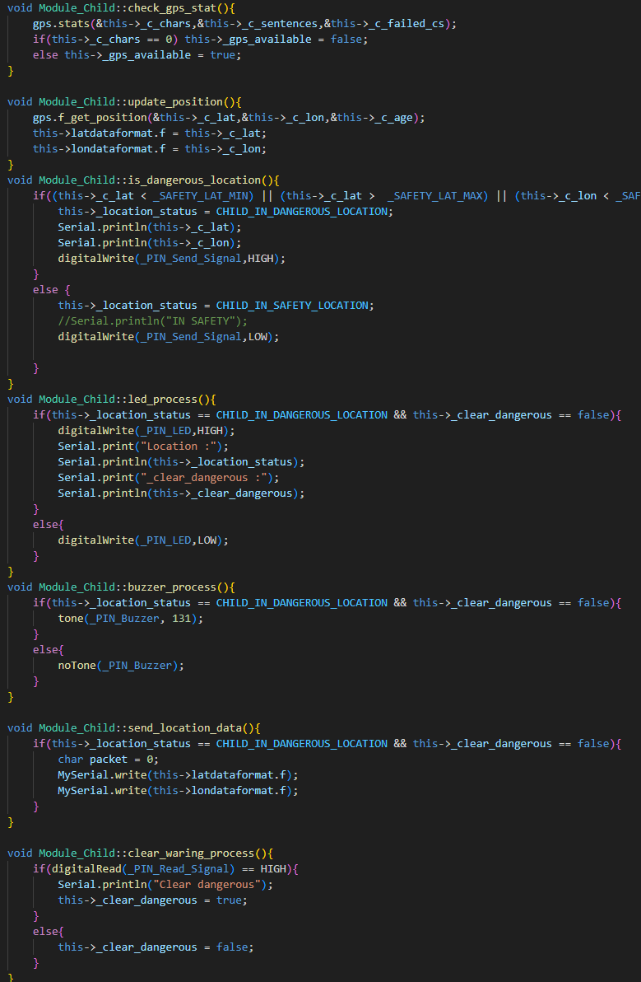
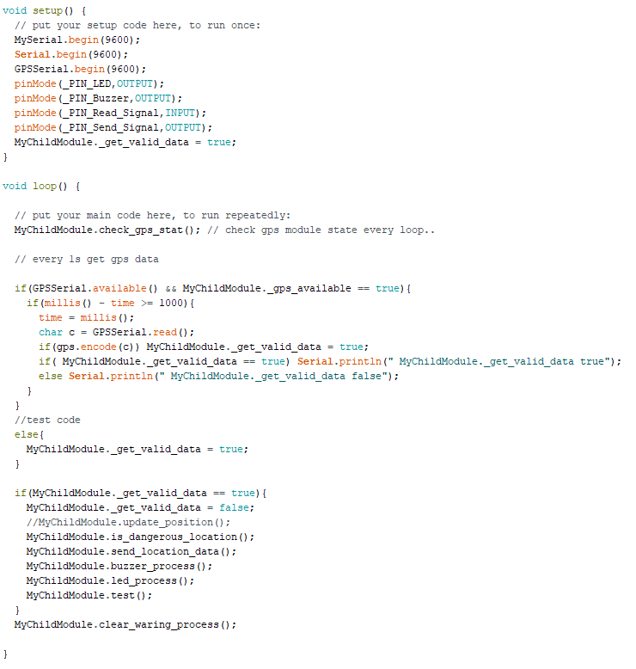
Module Child 코드 일부
Physical Computing Final Project

Slide 5
Module Teacher(MICRO) Description
Arduino
Micro
Serial Port
Main Function
SW 통해 모든 경보 해제(Clear 처리) 기능과 한 번 더 누를 시 해당 값 반전되는 기능
SW 통해 Buzzer 기능 조정가능
최초 경보 울린 시점 계산하여 경과 시간 체크 (오래지나면 LED 동작 변화)
Clear 신호 받아 가진 데이터 리셋 기능
GPIO Input
(Warning signal)
GPIO Output
(Warning signal,sw,led,buzzer)
Physical Computing Final Project

Slide 6
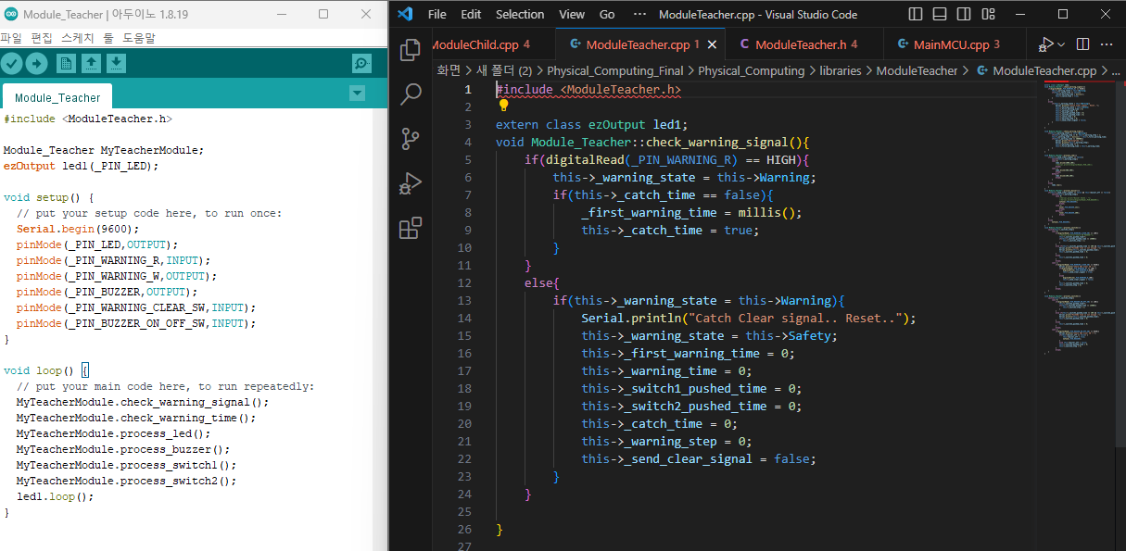
Module Teacher 코드 일부
Physical Computing Final Project

Slide 7
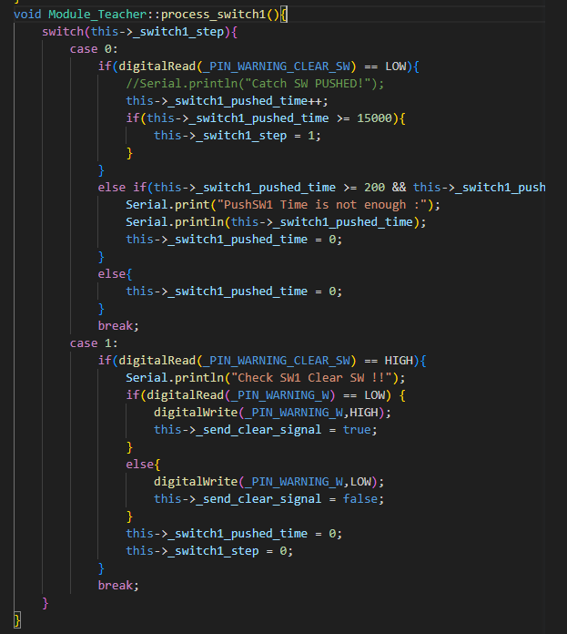
Module Teacher 코드 일부
Physical Computing Final Project

Slide 8
Main MCU(Leonardo) Description
Arduino
Leonardo
Serial Port
Main Function
중간에 위치하여 child 와 teacher 의 통신 매개체 역할
Lcd 패널에 위치,경과 시간 출력
신호들 받아 처리
LCD Panel
GPIO Input
(Warning signal,Clear)
GPIO Output
(Warning signal,Clear)
Physical Computing Final Project

Slide 9
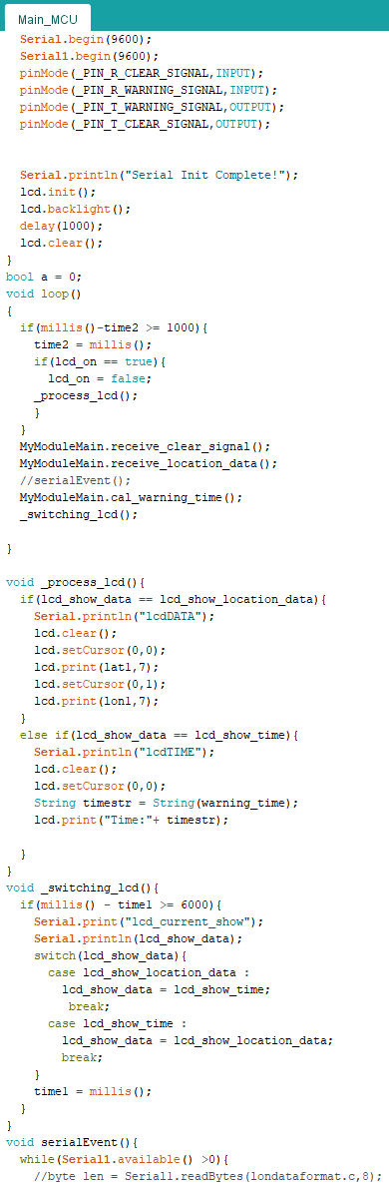
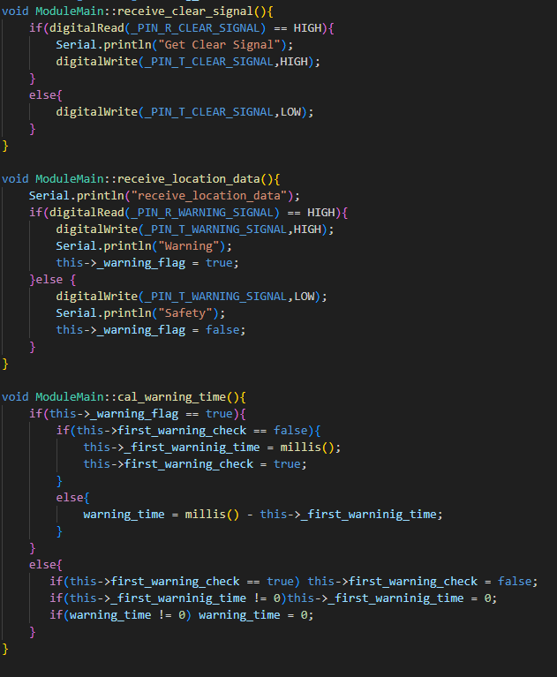
Main MCU 코드 일부
보셨듯이 대부분의 process 형식을 flag를 통해 switch case형식으로 만들어 의도한 동작만 하게 하여 다른 함수나 변수에 종속성이 없게끔 하였습니다.
구조가 조금 이상하지만 어느정도 Class 화 하여 추후 기능 확장 시 용이하도록 라이브러리 화 하였음. 이건 대사로 하자
Physical Computing Final Project

Slide 10
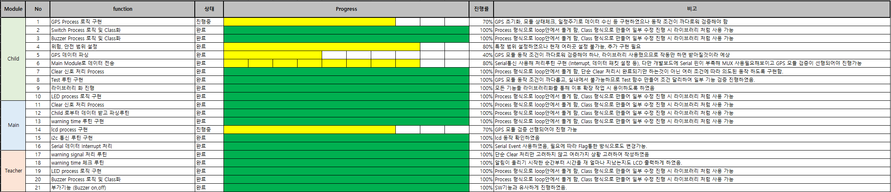
Develop Progress
Physical Computing Final Project

Slide 11
ToDo
GPS 모듈 검증 필요
위 검증 후 연관된 기능 검증 필요
구조 개선 필요 (Class 화 되어 있는 것)
Gpio 줄이고 Serial로 데이터 패킷 구성
실제 무선 통신 모듈 장착 (할 수 있다면…)
Physical Computing Final Project

